Slide 1
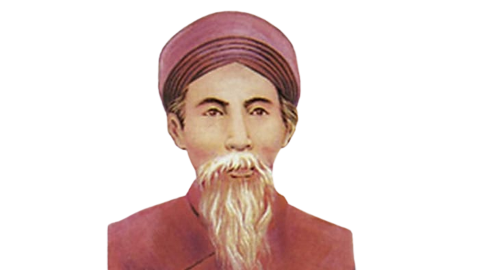
I. Trải nghiệm cùng văn bản
1. Tác giả
Tên khai sinh: Nguyễn Khuyến (1835 – 1909)
Quê quán: Bình Lục – Hà Nam
Là người thông minh, học giỏi, đỗ đầu ba kỳ thi” Hương, Hội, Đình.
Là nhà thơ của tình cảnh làng quê Việt Nam
Đề tài: làng quê Bắc bộ Việt Nam
Chinese heritage
Là nhà thơ lớn của dân tộc

Slide 2
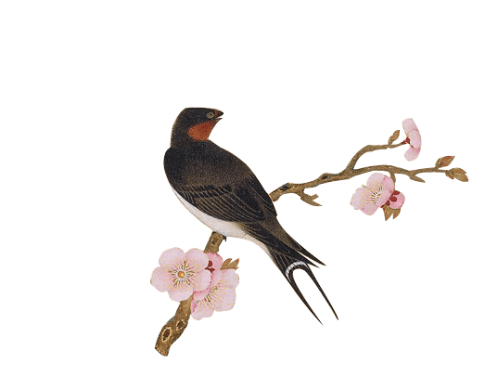
2. Đọc
Bạn đến chơi nhà
Đã bấy lâu nay, bác tới nhà. Trẻ thời đi vắng, chợ thời xa. Ao sâu/ nước cả, khôn chài cá, Vườn rộng/ rào thưa, khó đuổi gà. Cải chửa ra cây, cà mới nụ, Bầu vừa rụng rốn, mướp đương hoa. Đầu trò tiếp khách, trầu không có Bác đến chơi đây, ta với ta!

Slide 3
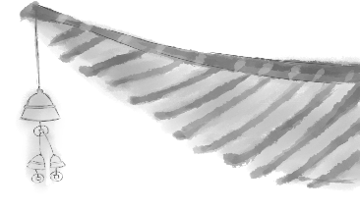
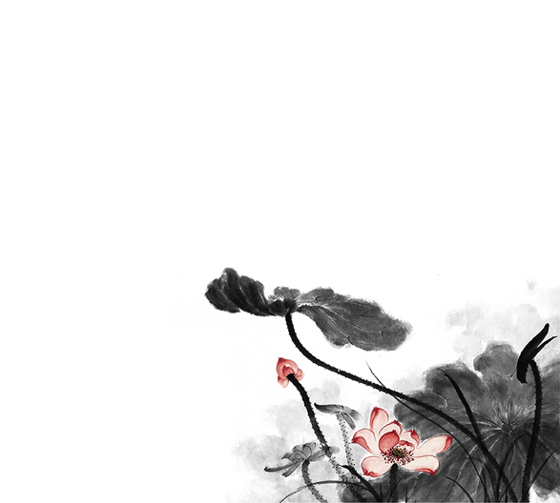
II. SUY NGẪM VÀ PHẢN HỒI

Slide 4
PHIẾU HỌC TẬP 01
Tìm hiểu đặc điểm thể thơ | Trả lời
Thể thơ | ….
Gieo vần: | ….
Ngắt nhịp: | ….
Nhan đề: | ….
Cảm xúc chủ đạo | ….
Đối, niêm: | ….

Slide 5
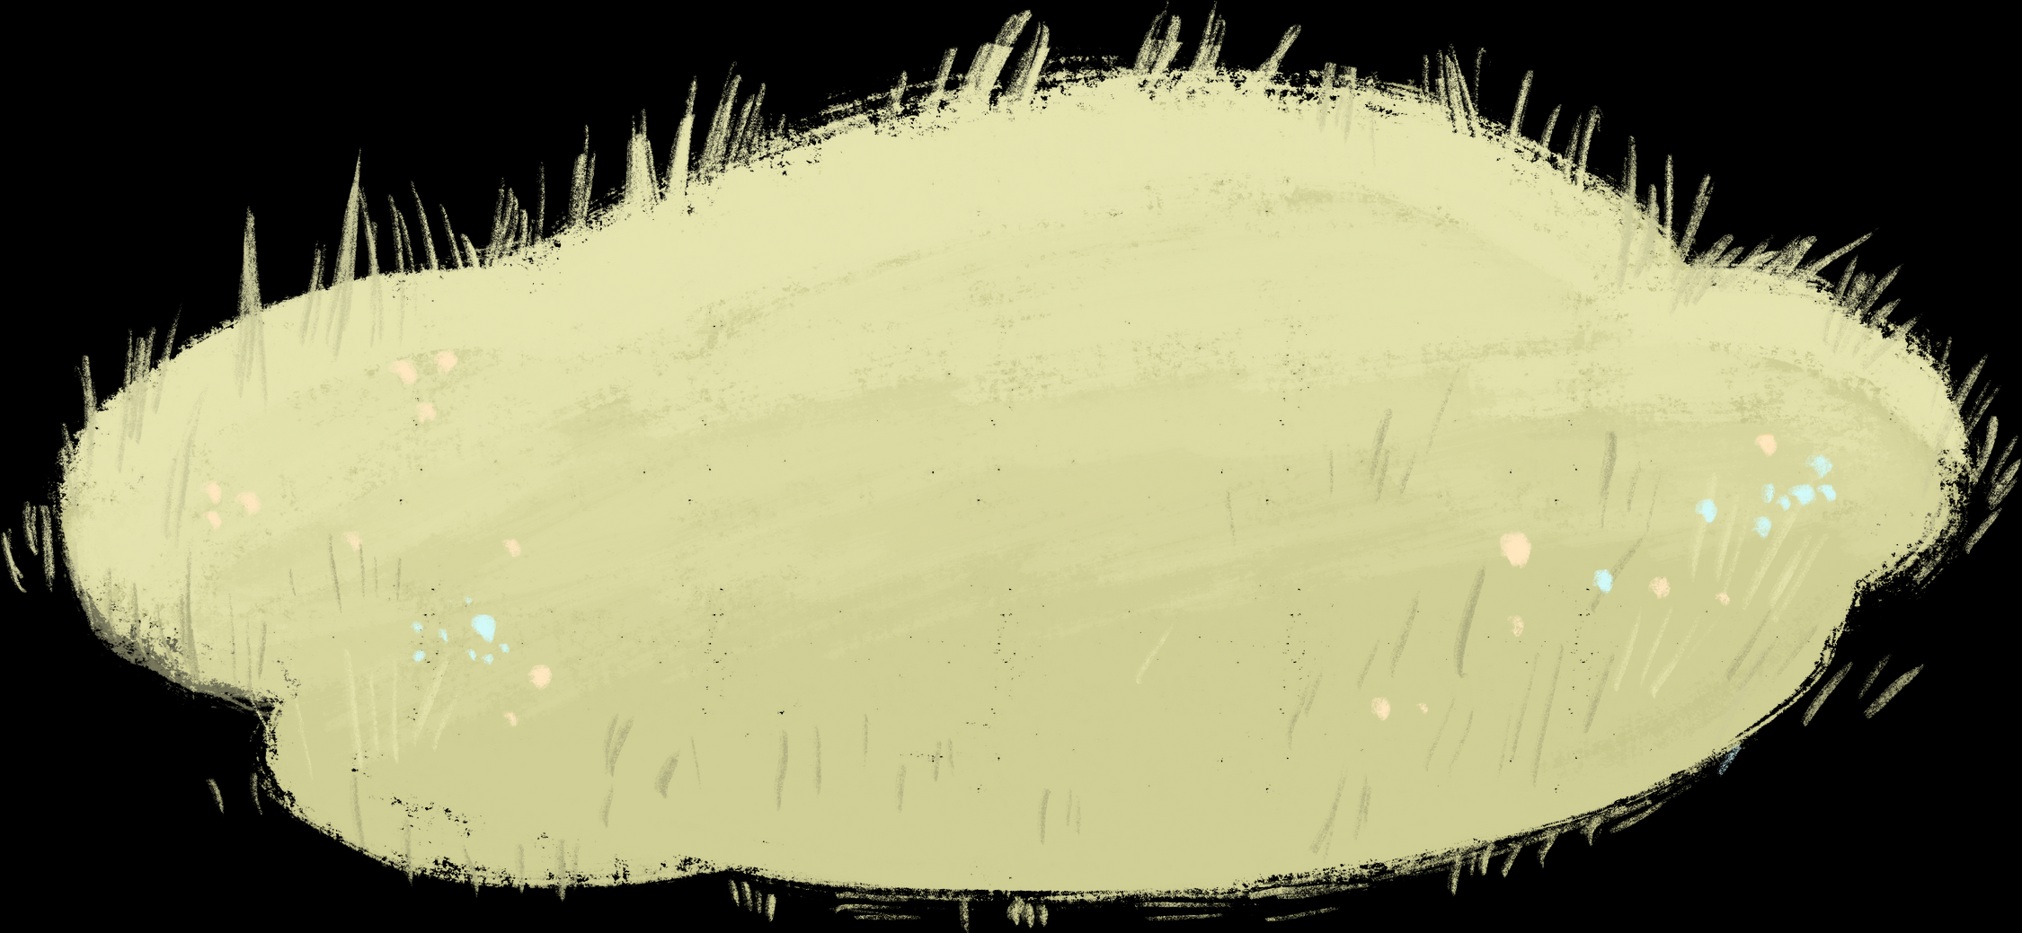
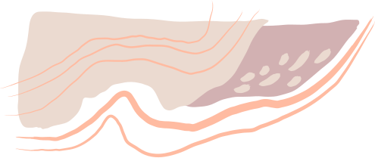
Thể thơ: Thất ngôn bát cú Đường luật
Ngắt nhịp: 4/3 hoặc 2/2/3 câu cuối 4/1/2
Cách gieo vần: vần chân (chữ cuối câu 1,2,4,6,8 vần với nhau)
Cảm xúc chủ đạo: Ca ngợi tình bạn thiết tha, chân thành
Đối: Câu 3, 4 và 5, 6 đối với nhau.
Niêm: hai câu thơ được gọi là niêm khi tiếng thứ 2 của 2 câu thơ cùng theo 1 luật (T hoặc B). Câu 1 và 8, 2 và 3, 4 và 5, 6 và 7 niêm với nhau

Slide 6
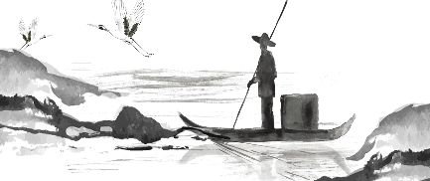
Đặc trưng của thể loại thơ trào phúng trong bài thơ
Cảm hứng chủ đạo
1
3
Bố cục, mạch cảm xúc
2
Các hình ảnh, từ ngữ đặc sắc

Slide 7
Trẻ đi vắng
Chợ xa
Ao sâu nước cả
Cải chửa ra cây
Cà mới nụ
Vườn rộng, rào thưa
Bầu vừa rụng rốn
Mướp đương hoa
Trầu không có

Slide 8
6 câu thơ : Hoàn cảnh tiếp đãi bạn
1
- Trẻ - đi vắng → không có người sai bảo
2
- Chợ - xa → không dễ mua thức ăn ngon đãi bạn

Slide 9
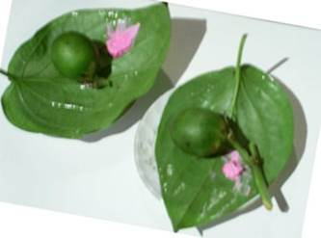
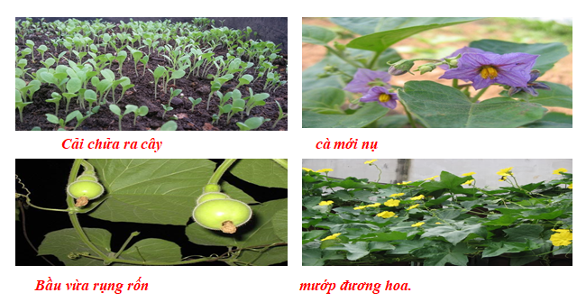
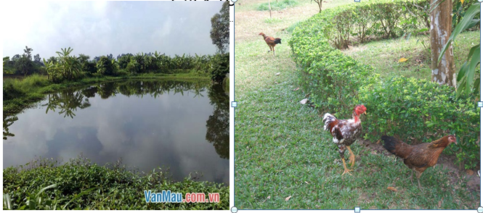
6 câu thơ tiếp
-Rau củ quả:
+Cải: chửa ra cây
+Cà: mới nụ
+Bầu: vừa rụng rốn
+Mướp: đương hoa
→ Không dùng được
Lễ nghi tiếp khách: trầu
→ không có (nói quá)
- Thịt cá:
+ Cá: ao sâu, nước cả
+ Gà: vườn rộng, rào thưa
→ Không bắt được

Slide 10
6 câu thơ tiếp: Hoàn cảnh tiếp đãi bạn
-Rau củ quả:
+Cải: chửa ra cây
+Cà: mới nụ
+Bầu: vừa rụng rốn
+Mướp: đương hoa
→ Không dùng được
- Thịt cá:
+ Cá: ao sâu, nước cả
+ Gà: vườn rộng, rào thưa
→ Không bắt được
Lễ nghi tiếp khách: trầu
→ không có (nói quá)
3
1
2
-> Liệt kê theo giá trị giảm dần, có cũng như không, ngôn ngữ giản dị, tiếng cười tự trào hóm hỉnh.
→ Tình bạn chân thành, cao đẹp vượt trên cả vật chất và mọi lễ nghi thông thường.

Slide 11
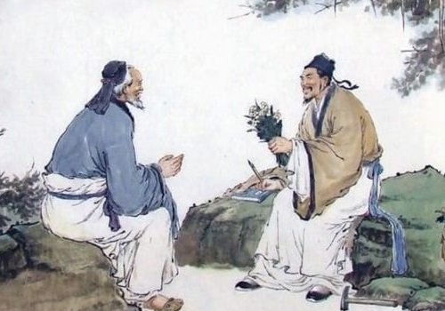
Câu cuối: Quan niệm về tình bạn
Bác đến chơi đây, ta với ta.
- Ta ₁: Chủ nhà (tác giả)
- Ta ₂: Khách (bạn)
- Ta với ta: tuy 2 mà một
Đại từ
→Tình bạn đậm đà, thắm thiết, giản dị vượt lê vật chất tầm thường
Chinese heritage

